Slide 1
Universidade Federal de Pelotas Departamento de Medicina Social Especialização em Saúde da Família
Indicadores de Pré-natal: Identificação e evolução
Érico Macedo Gonçalves
Orientador: Thiago Santos de Souza
Pelotas, 20 de fevereiro de 2014

Slide 2
Introdução
Unidade Básica de Saúde de Boa Vista/RR
Indicadores atuais
Importância da intervenção

Slide 3
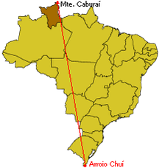
Introdução
Localização
Extremo norte (“Camburaí ao Chuí”)
Roraima: aprox. 450 mil hab/15 municípios (Pnad)
Boa Vista/RR; IDH – 0,752

Slide 4
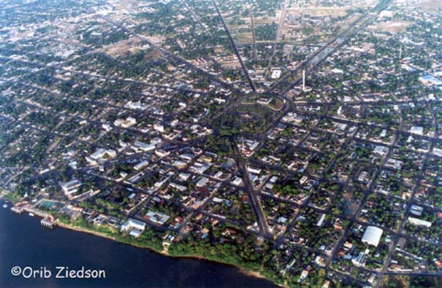
Introdução
Boa Vista/RR

Slide 5
Introdução
Unidade de Estudo
Centro de Saúde São Vicente
Área 2.3
Famílias:
Pessoas: 3.343
Equipe
01 enfermeira
01 médico
01 técnica de enfermagem
06 agentes comunitários de saúde
Apoio: dentista, farmacêutica, nutricionista

Slide 6
Objetivos
Objetivo geral
Melhorar a qualidade de saúde do pré-natal das gestantes atendidas na área 2.3
Objetivos específicos
Aumentar a cobertura pré-natal
Melhorar a adesão ao pré-natal

Slide 7
Metas
Aumentar a cobertura para 90% das gestantes da área.
Garantir a captação de 90% das gestantes ainda no primeiro trimestre.
Ampliar a cobertura da consulta odontológica para 30% das gestantes.
Fazer pelo menos um exame ginecológico por trimestre em 90% das gestantes.
Manter registro na ficha espelho de pré-natal/vacinação em 90% das gestantes.
Garantir a 90% das gestantes orientação sobre aleitamento materno, risco do tabagismo e outras drogas, nutrição, anticoncepção pós-parto, e cuidados com o recém-nascido.

Slide 8
Logística
Protocolo utilizado
Cadernos de Atenção Básica, nº 32, Atenção ao pré-natal de baixo risco / Ministério da Saúde. Secretaria de Atenção à Saúde. Departamento de Atenção Básica. – Brasília : Editora do Ministério da Saúde, 2012.
Objetivos de Desenvolvimento do Milênio – Iniciativas governamentais. Secretaria de Assuntos Estratégicos da Presidência da República. Casa Civil, 2010.
Atendimento na unidade
Promoção de saúde nas capacitações, atendimentos e grupos de gestante.

Slide 9
Ações realizadas
Divulgação do programa (equipe, unidade, comunidade, conselheiro municipal).
Capacitação da equipe
Valorização da busca ativa
Melhoria dos registros
Formação do grupo de gestantes

Slide 10
Qualificação profissional
Incorporação do protocolo de pré-natal de baixo risco à rotina.
Discussão de casos clínicos nas atividades da pós-graduação (UFPel – UNASUS).
Melhoria na prática clínica
Interação e envolvimento da equipe
Vínculo com a comunidade

Slide 11
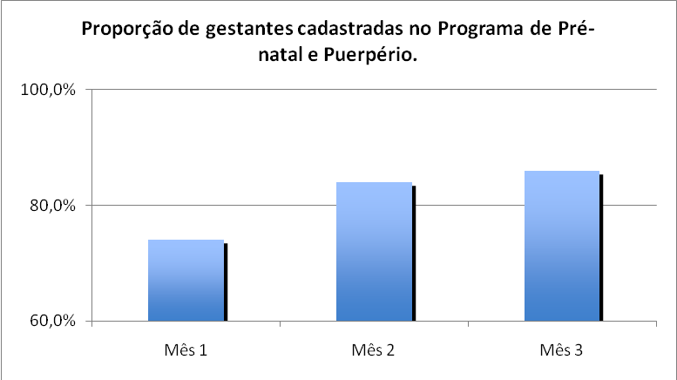
Resultados
Gráfico 1 - Proporção de gestantes cadastradas nos 3 meses de intervenção

Slide 12
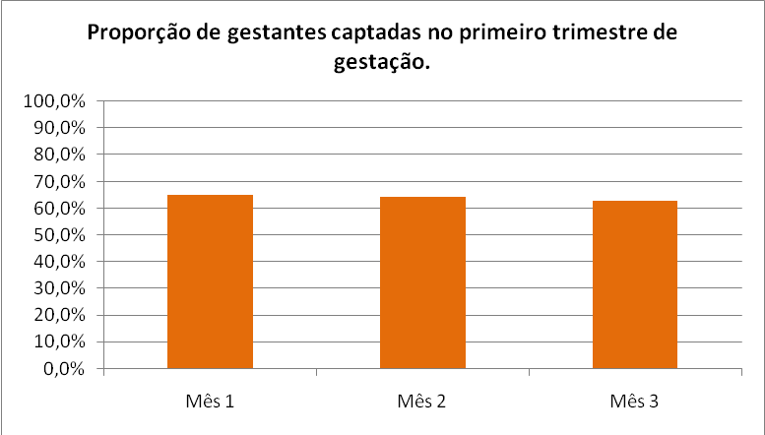
Resultados
Gráfico 02 – Proporção de gestantes captadas no primeiro trimestre da gestação

Slide 13
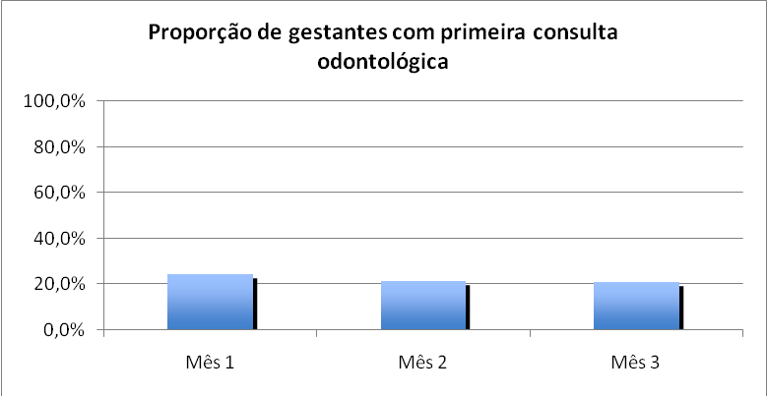
Resultados
Gráfico 03 – Gestantes com primeira condulta odontológica

Slide 14
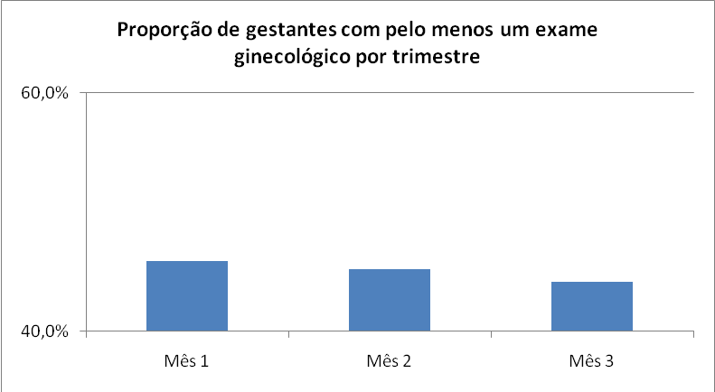
Resultados
Gráfico 5 – Proporção de gestantes com pelo menos um exame ginecológico por trimestre

Slide 15
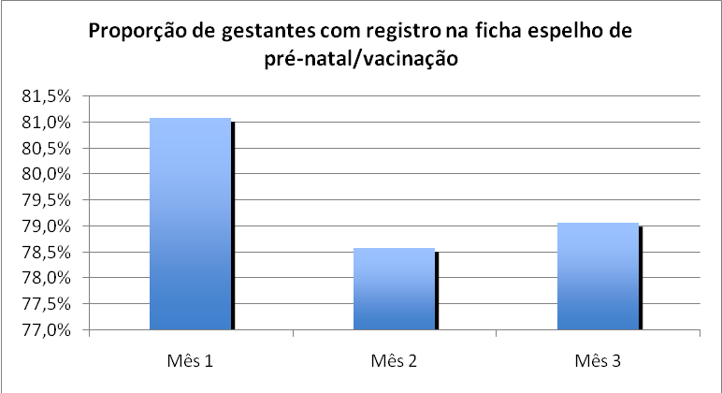
Resultados
Gráfico 21 – Proporção de gestantes com registro na ficha espelho

Slide 16
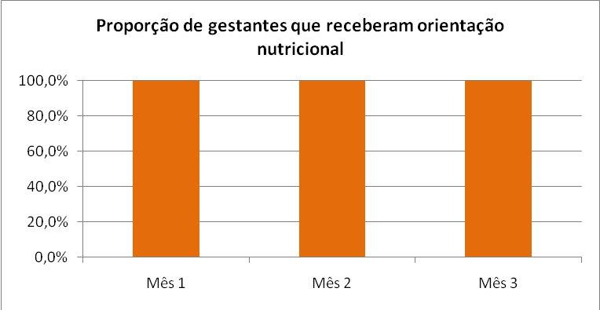
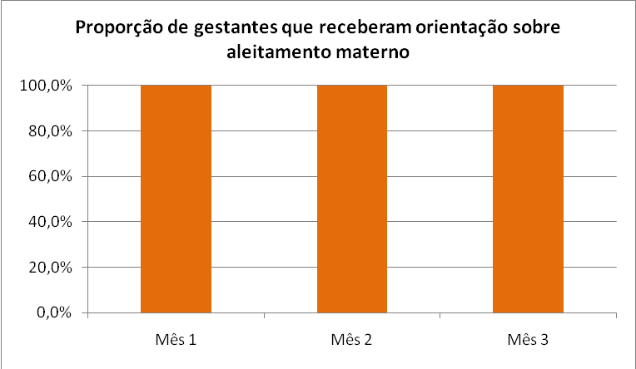
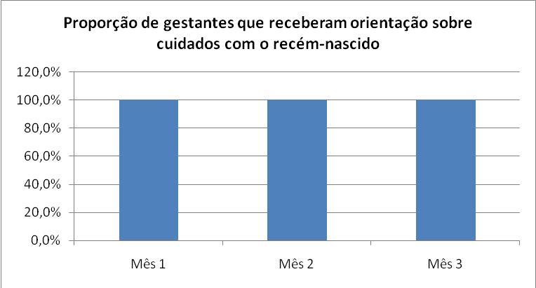
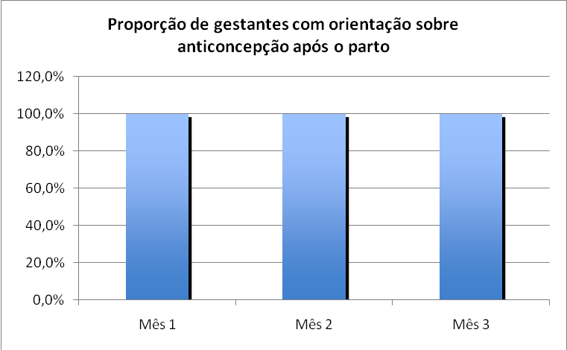
Resultados
Gráfico 23 – Proporção de gestantes que receberam orientação nutricional Gráfico 24 – Proporção de gestantes que receberam orientações sobre aleitamento
Gráfico 25– Proporção de gestantes com orientação sobre cuidados Gráfico 26 – Proporção de gestantes com orientação sobre
com o recém-nascido anticoncepção

Slide 17
Discussão
Importância da qualificação da atenção ao pré-natal.
Importância da intervenção para a equipe, para o serviço e para a comunidade.
Incorporação à rotina da UBS.
Dificuldades administrativas
Demonstração da exequidade.

Slide 18
Reflexões sobre o curso
Qualidade técnica e pedagógica (casos clínicos, orientação e modelo pedagógico).
Ampliação de conceitos e métodos de trabalho. Amparato teórico/prático constante.
Valorização dos registros
Equipe qualificada X motivação
Qualificação clínica X satisfação do paciente

Slide 19
Agradecimentos
A meu orientador Thiago Santos de Souza pela paciência, dedicação e perseverança.
A UFPel (Departamento de Medicina Social).
A minha esposa Maria Cátia.
A equipe de saúde da família 2.3 – Centro de Saúde São Vicente.

Slide 20
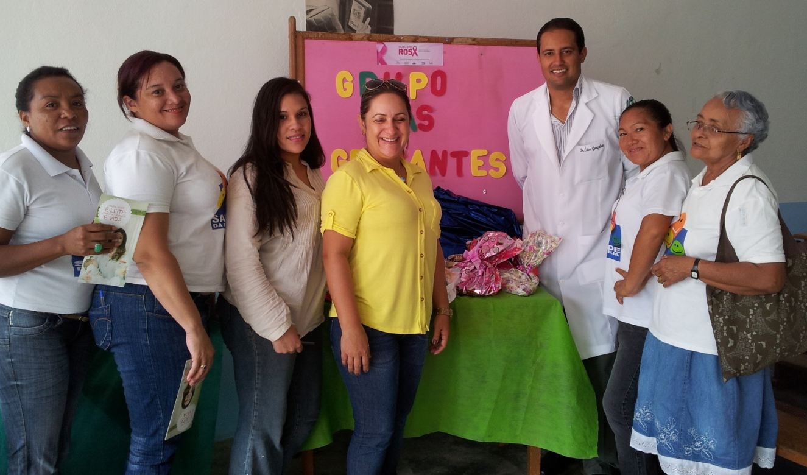
Equipe 2.3 – CSSV – Boa Vista/RR
Obrigado!!

